Slide 1
THỰC HÀNH PHÉP TU TỪ ẨN DỤ VÀ HOÁN DỤ
A
B

Slide 2
CẤU TRÚC BÀI HỌC
I. Ẩn dụ
1. Ôn tập lí thuyết
a) Khái niệm
b) Các kiểu ẩn dụ
2. Bài tập
II. Hoán dụ
1. Ôn tập lí thuyết
a) Khái niệm
b) Các kiểu hoán dụ
2. Bài tập
III. Củng cố

Slide 3
I. Ẩn dụ
1. Ôn tập lí thuyết
a) Khái niệm
Ẩn dụ là gọi tên sự vật, hiện tượng này (A) bằng tên
sự vật hiện tượng khác (B) có nét tương đồng với nó
nhằm tăng sức gợi hình, gợi cảm cho sự diễn đạt.
b) Các loại ẩn dụ
- Ẩn dụ hình thức
- Ẩn dụ cách thức
- Ẩn dụ phẩm chất
- Ẩn dụ chuyển đổi cảm giác
2. Bài tập
Xác định và phân tích biên pháp tu từ ẩn dụ trong câu thơ sau:
Ngày ngày mặt trời đi qua trên lăng
Thấy một mặt trời trong lăng rất đỏ

Slide 4
Ví dụ
:
Xác định và phân tích biện pháp tu từ ẩn dụ trong câu sau
“ Ngày ngày mặt trời đi qua trên lăng
Thấy một mặt trời trong lăng rất đỏ”
(“Viếng lăng Bác” – Viễn Phương)
Thấy một rất đỏ”
mặt trời trong lăng
A(ẩn)
B
Bác vĩ đại như mặt trời có ích cho sự sống
..mặt trời trong lăng
Bác Hồ
- BPTT: Ẩn dụ phẩm chất

Slide 5
2. Bài tập
2.1 Bài 1/SGK tr135
1) Thuyền ơi có nhớ bến chăng
Bến thì một dạ khăng khăng đợi thuyền
2) Trăm năm đành lỗi hẹn hò
Cây đa bến cũ con đò khác đưa
a) Các đối tượng thuyền, bến, cây đa, con đò ..còn mang một nội dung ý nghĩa nào khác? Nội dung ý nghĩa ấy là gì?
b) Thuyền, bến (câu 1) và Cây đa bến cũ, con đò (câu 2) có gì khác nhau? Làm thế nào để hiểu đúng nội dung hàm ẩn trong hai câu đó?

Slide 6
1)
Thuyền ơi có nhớ bến chăng
Bến thì một dạ khăng khăng đợi thuyền
Thuyền ơi có nhớ bến chăng
Bến thì một dạ khăng khăng đợi thuyền
Đối tượng được so sánh
( A)
Đối tượng dùng để
so sánh ( B)
Không cố định
Chàng trai
Thuyền
Dễ thay đổi
Cố định
Cô gái
Bến
Không thay đổi
Khẳng định tình yêu son sắt thủy chung mà cô gái dành cho chàng trai

Slide 7
2)
Trăm năm đành lỗi hẹn hò
Cây đa bến cũ con đò khác đưa
Đối tượng được so sánh
A
Đối tượng dùng để
so sánh B
Cái cố định, không thay đổi
Cây đa, bến cũ
Cái di chuyển, mới xuất hiện chỉ sự thay đổi
Con đò khác
Những người có quan hệ gắn bó sâu nặng nhưng vì lí do nào đó buộc phải xa nhau
Nỗi buồn lỗi hẹn của đôi lứa yêu nhau mà không lấy
được nhau

Slide 8
Sự khác nhau giữa câu ca dao 1) và 2)
Thuyền, bến (1)
Cây đa bến cũ, Con đò (2)
Chỉ hai đối tượng cụ thể là chàng trai và cô gái => sự thủy chung
Những người có quan hệ tình cảm gắn bó sâu nặng nhưng phải xa nhau
Căn cứ vào mối quan hệ song song, tương đồng giữa các hình ảnh
Đặt các hình ảnh trong sự liên tưởng (So sánh ngầm)

Slide 9
2.2. Bài 2/SGK tr135-136
Tìm và phân tích phép ẩn dụ trong những đoạn trích sau
Dưới trăng quyên đã lập lòe
Đầu tường lửa lựu lập lòe đâm bông
(Nguyễn Du, Truyện Kiều)
Vứt đi những thứ văn nghệ ngòn ngọt, bày ra sự phè phỡn thỏa
thuê hay cay đắng chất độc của bệnh tật, quanh quẩn vài tình cảm
gầy gò của cá nhân co rúm lại. Chúng ta muốn có những cuốn tiểu
thuyết, những câu thơ thay đổi được cả cuộc đời người đọc - làm
thành người, đẩy chúng ta lên một sự sống trước kia chỉ đứng xa
nhìn thấp thoáng.
(Nguyễn Đình Thi, Nhận đường)
c) Ơi con chim chiền chiện
Hót chi mà vang trời
Từng giọt long lanh rơi
Tôi đưa tay tôi hứng
(Thanh Hải, Mùa xuân nho nhỏ)
Thác bao nhiêu thác cũng qua,
Thênh thênh là chiếc thuyền ta trên đời
(Tố Hữu, Nước non ngàn dặm)

Slide 10
2.2. Bài 2/SGK tr135-136
THẢO LUẬN NHÓM
Thời gian: 3 phút
Tìm và phân tích phép ẩn dụ trong những đoạn trích sau
Dưới trăng quyên đã lập lòe
Đầu tường lửa lựu lập lòe đâm bông
(Nguyễn Du, Truyện Kiều)
Vứt đi những thứ văn nghệ ngòn ngọt, bày ra sự phè phỡn thỏa
thuê hay cay đắng chất độc của bệnh tật, quanh quẩn vài tình cảm
gầy gò của cá nhân co rúm lại. Chúng ta muốn có những cuốn tiểu
thuyết, những câu thơ thay đổi được cả cuộc đời người đọc - làm
thành người, đẩy chúng ta lên một sự sống trước kia chỉ đứng xa
nhìn thấp thoáng.
(Nguyễn Đình Thi, Nhận đường)
c) Ơi con chim chiền chiện
Hót chi mà vang trời
Từng giọt long lanh rơi
Tôi đưa tay tôi hứng
(Thanh Hải, Mùa xuân nho nhỏ)
Thác bao nhiêu thác cũng qua,
Thênh thênh là chiếc thuyền ta trên đời
(Tố Hữu, Nước non ngàn dặm)
Nhóm 1, 3
Nhóm
2, 4

Slide 11
PHIẾU HỌC TẬP
Ngữ liệu | Hình ảnh thực (A) | Hình ảnh ẩn dụ (B) | Giá trị biểu đạt
a
b
c
d
Ẩn dụ

Slide 12
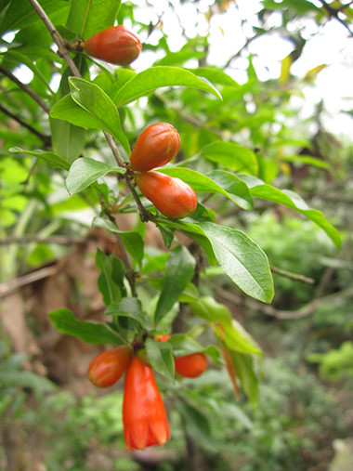
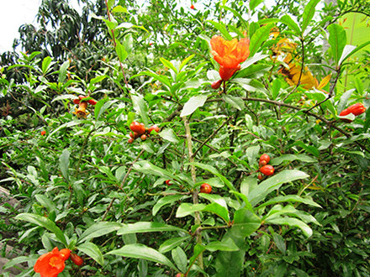
2.2. Bài 2/SGK tr135-136
Tìm và phân tích phép ẩn dụ trong những đoạn trích sau
Dưới trăng quyên đã gọi hè
Đầu tường lửa lựu lập lòe đâm bông
(Nguyễn Du, Truyện Kiều)
Hình ảnh thực
(A)
Hình ảnh Ẩn dụ
(B)
Lửa lựu lập lòe
Hoa lựu đỏ lấp ló trong đám lá như đốm lửa
Mùa hè
Bức tranh thiên nhiên mùa hè sinh động, có hồn, giàu màu sắc

Slide 13
Vứt đi những thứ văn nghệ ngòn ngọt, bày ra sự phè phỡn thỏa
thuê hay cay đắng chất độc của bệnh tật, quanh quẩn vài tình cảm gầy gò
của cá nhân co rúm lại. Chúng ta muốn có những cuốn tiểu thuyết, những
câu thơ thay đổi được cả cuộc đời người đọc - làm thành người, đẩy chúng ta
lên một sự sống trước kia chỉ đứng xa nhìn thấp thoáng.
(Nguyễn Đình Thi, Nhận đường)
Hình ảnh thực
(A)
Hình ảnh ẩn dụ
(B)
Văn chương thoát li đời sống, vô bổ
Tình cảm cá nhân nhỏ bé, ích kỉ
“Thứ văn nghệ ngòn ngọt”
“Tình cảm gầy gò”
Thay đổi nhận thức con người.
“làm thành người”

Slide 14
c) Ơi con chim chiền chiện
Hót chi mà vang trời
Từng giọt long lanh rơi
Tôi đưa tay tôi hứng
(Thanh Hải, Mùa xuân nho nhỏ)
Hình ảnh thực
(A)
Hình ảnh ẩn dụ
(B)
Cuộc sống mới
Con chim chiền chiện
Tiếng reo vui của con người
Hót
Thành quả cách mạng và công cuộc xây dựng đất nước
Giọt
Trân trọng thành quả cách mạng
Hứng
Vẻ đẹp, sức sống của sáng mùa xuân được cảm nhận bằng mọi giác quan, là cái đẹp của cuộc đời, của cuộc sống

Slide 15
d) Thác bao nhiêu thác cũng qua,
Thênh thênh là chiếc thuyền ta trên đời
(Tố Hữu, Nước non ngàn dặm)
Hình ảnh thực
(A)
Hình ảnh ẩn dụ
(B)
Những khó khăn gian khổ của nhân dân trong cuộc kháng chiến chống Mỹ
Thác
Sự nghiệp cách mạng chính nghĩa của nhân dân
Thuyền
Niềm tin vào thắng lợi của sự nghiệp cách mạng chính nghĩa của nhân dân ta

Slide 16
  e) Xưa phù du mà nay đã phù sa
  Xưa bay đi mà nay không trôi mất
  (Chế Lan Viên , Nay đã phù sa)
Hình ảnh thực
(A)
Hình ảnh ẩn dụ
(B)
Kiếp sống trôi nổi, phù phiếm, quẩn quanh vô nghĩa
Phù du
Cuộc sống mới tươi đẹp, mạnh mẽ
Phù sa
Niềm vui với cuộc sống mới tươi đẹp

Slide 17
II.Hoán dụ
1. Ôn tập lí thuyết a) Khái niệm
Hoán dụ là gọi tên sự vật hiện tượng này (A) bằng tên sự vật, hiện tượng khác (B) có quan hệ gần gũi với nó nhằm tăng sức gợi hình, gợi cảm cho sự diễn đạt
b) Các kiểu hoán dụ
- Lấy một bộ phận để chỉ toàn thể
- Lấy vật chứa đựng để gọi vật bị chứa đựng
- Lấy dấu hiệu của sự vật để gọi sự vật
- Lấy cái cụ thể để gọi cái trừu tượng

Slide 18
VD1: Núi không đè nổi vai vươn tới,
Lá ngụy trang reo với gió đèo.
(Lên Tây Bắc- Tố Hữu)
A
B
Con người với ý chí chiến đấu kiên cường, tinh thần vượt gian khổ
Quan hệ
tương cận
Vai

Slide 19
2. Bài tập
2.1 Bài 1/ SGK Tr136
Đọc những câu sau và trả lời câu hỏi a) Đầu xanh có tội tình gì
Má hồng đến quá nửa thì chưa thôi.
(Nguyễn Du , Truyện Kiều) b) Áo nâu liền với áo xanh,
Nông thôn liền với thị thành đứng lên
(Tố Hữu – Ba mươi năm đời ta có Đảng)
Câu hỏi:
- Dùng những cụm từ đầu xanh, má hồng , nhà thơ Nguyễn Du muốn nói điều gì và ám chỉ nhân vật nào trong Truyện Kiều?
- Dùng những cụm từ áo nâu và áo xanh, Tố Hữu muốn chỉ lớp người nào trong xã hội ta?
- Làm thế nào để hiểu đúng một đối tượng khi nhà thơ thay đổi tên gọi của đối tượng đó

Slide 20
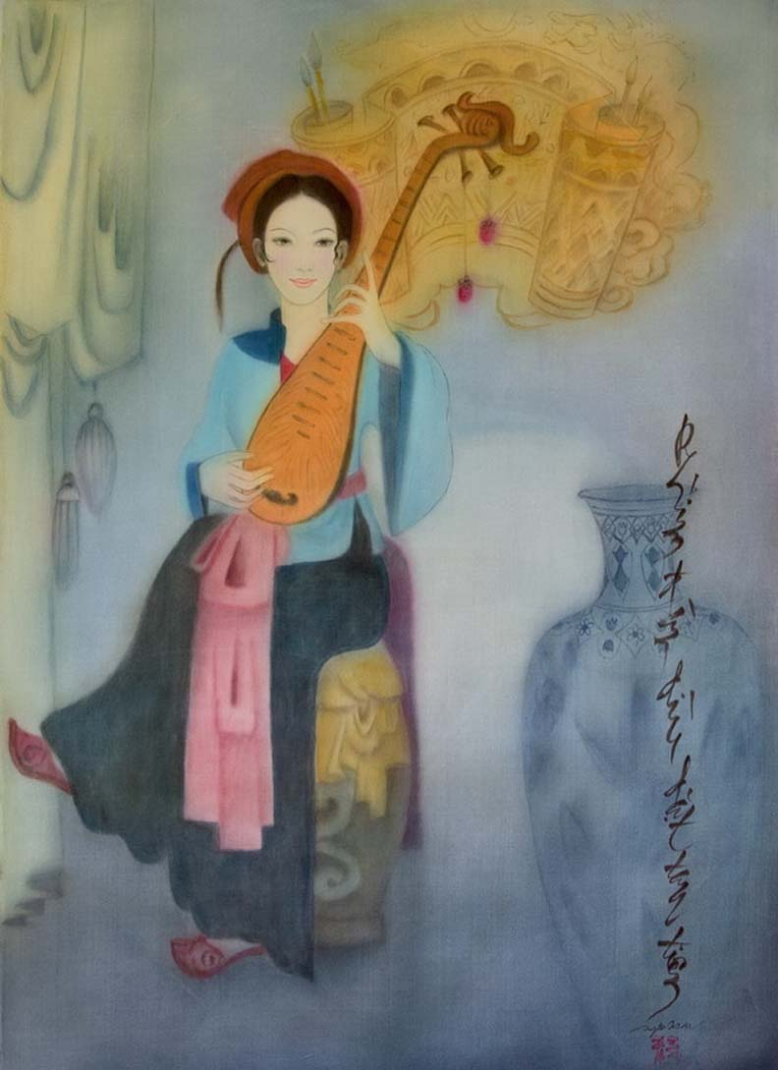
2.Bài tập
2.1 Bài 1/ SGK Tr136 a) Đầu xanh có tội tình gì
Má hồng đến quá nửa thì chưa thôi.
(Nguyễn Du , Truyện Kiều)
:
A
B
“Tuổi thơ” , “Tuổi trẻ” , “Thanh xuân”
Đầu xanh
“Người con gái đẹp”, “Nàng Kiều” , “Phận gái lầu xanh”
Má hồng
Liên tưởng tương cận (gần gũi nhau)
Lấy từ chỉ bộ
phận (đầu , má)
Con người
Giá trị : Số phận bất hạnh của con người trong xã hội phong kiến .

Slide 21

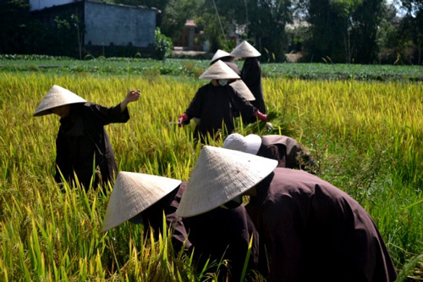
2. Bài tập
2.1 Bài 1/ SGK Tr136
b) Áo nâu liền với áo xanh,
Nông thôn liền với thị thành đứng lên
(Tố Hữu – Ba mươi năm đời ta có Đảng)
A
B
Liên tưởng
tương cận
Áo nâu
Người nông dân
(Con người // cái áo)
Liên tưởng
tương cận
Áo xanh
Người công dân
(Con người // cái áo)
Sự liên minh của giai cấp công - nông

Slide 22
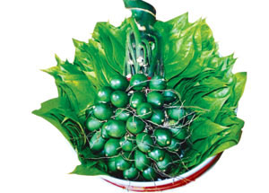
2.Bài tập
2.2 Bài 2/ SGK Tr137
Thôn Đoài thì nhớ thôn Đông
Cau thông Đoài nhớ giầu không thôn nào
( Nguyễn Bính, Tương tư)
Quan hệ giữa: Vật chứa và vật được chứa
Người ở thôn Đoài
Thôn Đoài
Hoán dụ
Người ở thôn Đông
Thôn Đông
Ẩn dụ => Tâm trạng đang yêu của đôi lứa
Chàng trai thôn Đoài
Cau thôn Đoài
Quan hệ tình yêu gắn bó tự nhiên như cau -trầu
(
Giầu không thôn nào
Cô gái thôn Đông

Slide 23
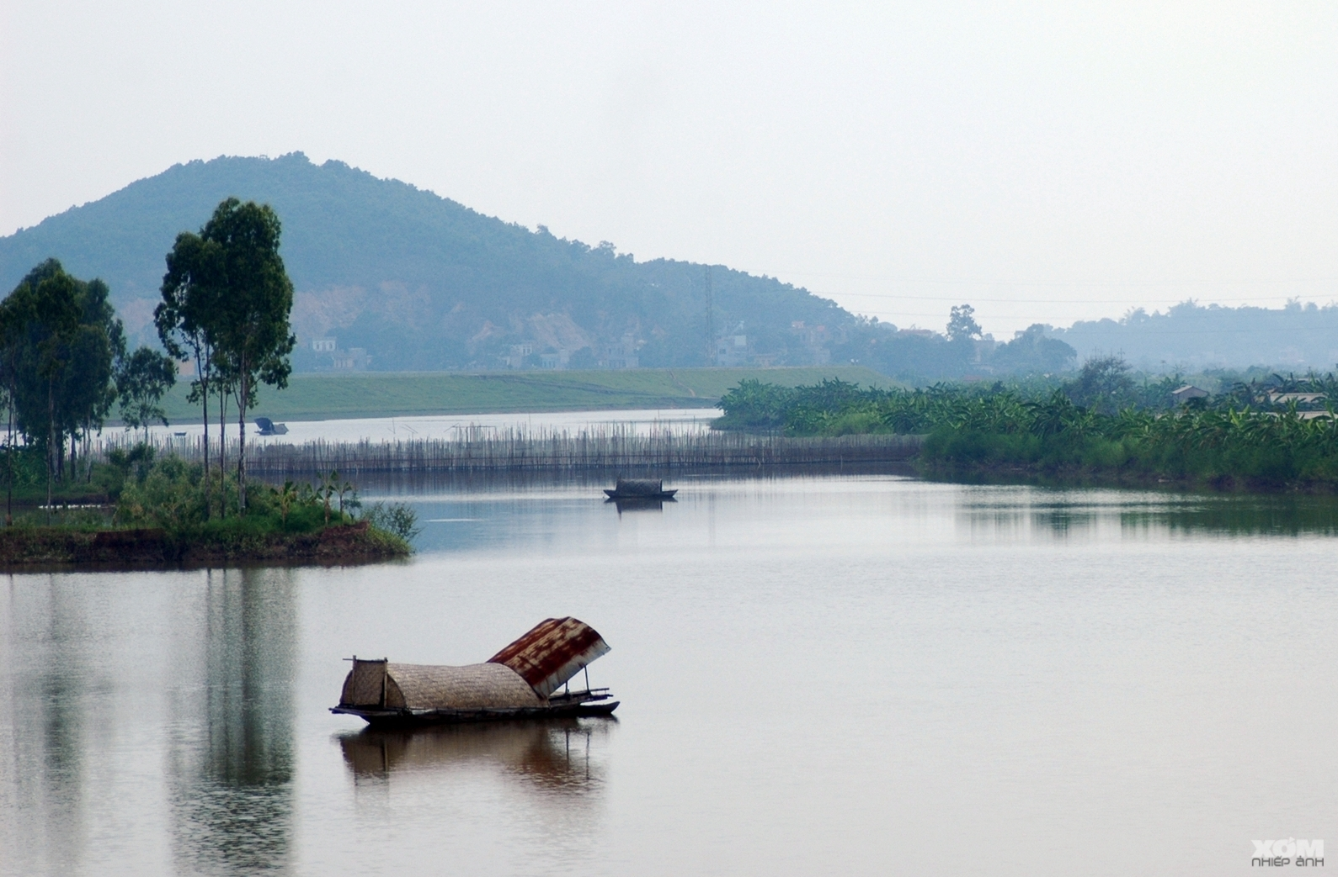
Cùng bày tỏ nỗi nhớ người yêu, nhưng câu "Thôn Đoài ngồi nhớ thôn Đông" khác với câu ca dao "Thuyền ơi có nhớ bến chăng" ở điểm nào?
"Thôn Đoài ngồi nhớ thôn Đông": dùng những hình ảnh hoán dụ thôn Đoài, thôn Đông để chỉ con người nơi đó.
"Thuyền ơi có nhớ bến chăng": là hình ảnh ẩn dụ, chỉ những người đang yêu.

Slide 24
So sánh Ẩn dụ và hoán dụ
Ẩn dụ | Hoán dụ
Ẩn dụ | Hoán dụ
Dựa trên sự liên tưởng giống nhau (liên tưởng tương đồng) của hai đối tượng bằng so sánh ngầm Thường có sự chuyển trường nghĩa | 1) Dựa trên sự liên tưởng gần gũi (liên tưởng kế cận) của hai đối tượng mà không so sánh 2) Không chuyển trường mà cùng trong một trường nghĩa
A
B
A
B
A
B
như
SO SÁNH
Liên tưởng
gần gũi
Liên tưởng tương đồng
ẨN DỤ
HOÁN DỤ

Slide 25

III. Củng cố
Câu 1. Biện pháp tu từ nào được sử dụng trong bài ca dao sau:
Em tưởng nước giếng sâu
Em nối sợi gầu dài
Ai ngờ nước giếng cạn
Em tiếc hoài sợi dây.
A
Ẩn dụ
C
So sánh
C
B
D
Hoán dụ
Nói quá

Slide 26
III. Củng cố
Câu 2. Nối hình ảnh ở cột A với cách hiểu phù hợp ở cột B
Em tưởng nước giếng sâu
Em nối sợi gầu dài
Ai ngờ nước giếng cạn
Em tiếc hoài sợi dây.
B
Sự nông cạn hời hợt giả dối của tình người
Trao gửi tấm lòng, kết nối tâm tình, tình cảm
Đau xót khi tấm chân tình bị đặt nhầm chỗ
Tình cảm chân thành, tha thiết
A
Nước giếng sâu
Nối sợi gầu dài
Nước giếng cạn
Tiếc hoài sợi dây

Slide 27
Câu 3. Từ “mồ hôi” trong ví dụ sau được dùng để hoán dụ cho sự vật gì ?
“Mồ hôi mà đổ xuống đồng
Lúa mọc trùng trùng sáng cả đồi nương.”
Sai
a. Chỉ người lao động.
Sai
b. Chỉ công việc lao động.
c. Chỉ quá trình lao động nặng nhọc vất vả.
d. Chỉ kết quả con người thu được trong lao động.
Sai

Slide 28
Câu 4. Cụm từ “miền Nam” được dùng như là một hoán dụ trong trường hợp nào ?
sai
a. Con ở miền Nam ra thăm lăng Bác
Đã thấy trong sương hàng tre bát ngát.
(Viễn Phương)
b. Gửi miền Bắc lòng miền Nam chung thuỷ
Đang xông lên chống Mĩ tuyến đầu
(Lê Anh Xuân)

Slide 29
Bài tập về nhà
Bài 3. (SGK-Tr137) Quan sát một sự vật, nhân vật quen thuộc và thử đổi tên gọi của chúng theo phép ẩn dụ hoặc hoán dụ để viết thành 1 đoạn văn về sự vật, nhân vật đó

